Slide 1
BIOSSEGURANÇA NO TRABALHO
PROFª Kassya Sullyane Komar

Slide 2
CONTEÚDO PROGRAMÁTICO
Introdução a biossegurança
Definições básicas
ANVISA
Risco e perigo
Ergonomia NR 17
Acidentes de Trabalho
Símbolos de Segurança
Métodos de esterilização
Segurança Cosmética
Tipos de Reações alérgicas
Viroses dermotrópicas
Microbiologia

Slide 3
CONTEÚDO PROGRAMÁTICO
Descarte de lixo
Espaço físico da Esteticista segundo a ANVISA
Uso de Epis e Epcs
Política de resíduos sólidos

Slide 4
BIOSSEGURANÇA
INTRODUÇÃO:
BIO- significa VIDA
( segurança da vida)
Biossegurança é o conjunto de ações voltadas para a prevenção , proteção do trabalhador, minimização de riscos inerentes as atividades de pesquisa, produção, ensino, desenvolvimento tecnológico e prestação de serviços, visando sempre a saúde do homem, dos animais a preservação do meio ambiente e a qualidade dos resultados.
surgiu em 1995, decreto da lei nº 8974
Criado a Comissão Técnica Nacional de Biossegurança ( CTNbio)

Slide 5
O conceito de biossegurança pode ser definido como módulo, processo ou como conduta:
MÓDULO: a Biossegurança não é uma ciência e sim uma interação entre conhecimentos diversos.
PROCESSO: a biossegurança é uma ação educativa, que pode ser entendida como a aquisição de conteúdos e habilidades, com o objetivo de preservar a saúde do homem, das plantas, dos animais e do meio ambiente.
CONDUTA: a biossegurança pode ser considerada um conjunto de comportamentos, hábitos, conhecimentos, sentimentos que devem ser passados ao homem, para que esse realize sua atividade de forma segura.

Slide 6
PRECAUÇÕES PADRÃO
higienize as mãos antes e após o contato com o paciente, use óculos, máscara cirúrgica e/ou avental quando houver risco de contato de sangue ou secreções, descarte adequadamente os pérfuro-cortantes.

Slide 7
HIGIENIZAÇÃO DAS MÃOS
Medida de segurança adotada em um ambiente que promove saúde
Principal estratégia para a prevenção de infecções relacionadas a assistência a saúde
O termo engloba a higiene simples, a antisséptica e antisséptica cirúrgica
Prevenção de disseminação de micro-organismos, especialmente os multi-resistentes

Slide 8
PREPARAÇÃO ALCOOLICA
Garante uma ótima higienização das mãos
A concentração final da preparação alcoólica para fricção antisséptica das mãos a ser utilizada em serviços de saúde deve cumprir com o estabelecido na RDC 42/2010, ou seja, entre 60% e 80% no caso de preparações sob a forma líquida, e concentração final mínima de 70% no caso de preparações sob as formas gel, espuma e outras.
Quanto ao tempo de contato com a pele das mãos, recomenda-se que a higienização das mãos com preparações alcoólicas nos serviços de saúde seja feita por 20 a 30 segundos, friccionando-se as mãos em todas as suas superfícies.

Slide 9
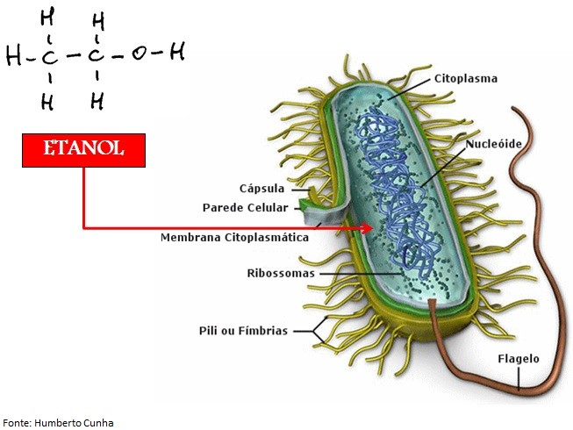

Slide 10
A preparação alcoólica para fricção antisséptica das mãos deve apresentar boa tolerância cutânea, uma vez que podem ocorrer dermatites de contato causadas por hipersensibilidade ao álcool ou a vários aditivos presentes em certas formulações.

Slide 11
CINCO MOMENTOS PARA HIGIÊNE DAS MÃOS
Antes de tocar o paciente
Antes de realizar procedimento
Após risco de exposição a fluídos corporais
Após tocar paciente

Slide 12
PROCEDIMENTO DE HIGIÊNE DAS MÃOS
As mãos devem ser lavadas com água e sabonete (líquido ou espuma)
As ações de higiene das mãos são mais eficazes quando a pele das mãos é livre de lesões/cortes, as unhas estão no tamanho natural, curtas e as mãos e antebraços sem joias e descobertos.

Slide 13
CLASSIFICAÇÃO DE RISCO
Entre as atribuições da Comissão de Biossegurança em Saúde (CBS) do Ministério da Saúde, está a elaboração e atualização da classificação dos agentes biológicos com potencial risco à saúde humana
critérios de classificação de risco dos agentes biológicos destacam-se a infectividade, a patogenicidade e a virulência dos agentes biológicos, bem como a disponibilidade de medidas terapêuticas e profiláticas eficazes, modo de transmissão, estabilidade do agente, origem do material potencialmente patogênico, dose infectante, manipulação e eliminação do agente patogênico

Slide 14
CRITÉRIOS PARA AVALIAÇÃO DE RISCO DOS AGENTES BIOLÓGICOS
A importância da avaliação de risco dos agentes biológicos está na estimativa do risco, no dimensionamento da estrutura para a contenção e na tomada de decisão para o gerenciamento dos riscos. Para isso, consideram-se alguns critérios, entre os quais se destacam:
Natureza do Agente Biológico – organismos ou moléculas com potencial ação biológica infecciosa sobre o homem, animais, plantas ou o meio ambiente em geral, incluindo vírus, bactérias, archaea, fungos, protozoários, parasitos, ou entidades acelulares como prions, RNA ou DNA (RNAi, ácidos nucleicos infecciosos, aptâmeros, genes e elementos genéticos sintéticos, etc) e partículas virais (VPL).

Slide 15
CRITÉRIOS PARA AVALIAÇÃO DE RISCO DOS AGENTES BIOLÓGICOS
Virulência – é a capacidade patogênica de um agente biológico, medida pelo seu poder de aderir, invadir, multiplicar e disseminar em determinados sítos de infecção e tecidos do hospedeiro, considerando os índices de morbi-mortalidade que ele produz. A virulência pode ser avaliada por meio dos coeficientes de mortalidade e de gravidade. O coeficiente de mortalidade indica o percentual de casos da doença que são mortais, e o coeficiente de gravidade, o percentual dos casos considerados graves.
Modo de transmissão – é o percurso feito pelo agente biológico a partir da fonte de exposição até o hospedeiro. O conhecimento do modo de transmissão do agente biológico é de fundamental importância para a aplicação de medidas que visem conter a disseminação do patógeno.

Slide 16
CRITÉRIOS PARA AVALIAÇÃO DE RISCO DOS AGENTES BIOLÓGICOS
Estabilidade – é a capacidade de manutenção do potencial infeccioso de um agente biológico no meio ambiente, inclusive em condições adversas tais como a exposição à luz, à radiação ultravioleta, à temperatura, à umidade relativa e aos agentes químicos.
Concentração e volume – a concentração está relacionada à quantidade de agentes biológicos por unidade de volume. Assim, quanto maior a concentração, maior o risco. O volume do agente biológico também é importante, pois na maioria dos casos os fatores de risco aumentam proporcionalmente ao aumento do volume.

Slide 17
CRITÉRIOS PARA AVALIAÇÃO DE RISCO DOS AGENTES BIOLÓGICOS
Origem do agente biológico potencialmente patogênico – deve ser considerada a origem do hospedeiro do agente biológico (humano ou animal), como também a localização geográfica (áreas endêmicas) e o vetor.
Disponibilidade de medidas profiláticas eficazes – estas incluem profilaxia por vacinação, agentes antimicrobianos, antissoros e imunoglobulinas. Inclui ainda, a adoção de medidas sanitárias, controle de vetores e medidas de quarentena em movimentos transfronteiriços. Quando essas medidas estão disponíveis, o risco é reduzido.
Disponibilidade de tratamento eficaz – tratamento capaz de prover a contenção do agravamento e a cura da doença causada pela exposição ao agente biológico. Inclui a utilização de antissoros, vacinas pós-exposição e medicamentos terapêuticos específicos. Deve ser considerada a possibilidade de ocorrência de resistência a antimicrobianos entre os agentes biológicos envolvidos.

Slide 18
CRITÉRIOS PARA AVALIAÇÃO DE RISCO DOS AGENTES BIOLÓGICOS
Dose infectante – consiste no número mínimo de agentes biológicos necessários para causar doença. Varia de acordo com a virulência do agente biológico e a susceptibilidade do indivíduo à infecção.
Manipulação do agente biológico – a manipulação pode potencializar o risco, como por exemplo, em procedimentos para multiplicação, sonicação, liofilização e centrifugação. Além disto, deve-se destacar que nos procedimentos de manipulação envolvendo a inoculação experimental em animais, os riscos irão variar de acordo com as espécies e protocolos utilizados. Deve ser considerado ainda risco de infecções latentes que são mais comuns em animais capturados na natureza.

Slide 19
CRITÉRIOS PARA AVALIAÇÃO DE RISCO DOS AGENTES BIOLÓGICOS
Eliminação do agente biológico – o conhecimento das vias de eliminação do agente é importante para a adoção de medidas de contingenciamento. A eliminação por excreções ou secreções de agentes biológicos pelos organismos infectados, em especial, aqueles transmitidos por via respiratória, podem exigir medidas adicionais de contenção. As pessoas que lidam com animais experimentalmente infectados com agentes biológicos patogênicos apresentam um risco maior de exposição devido à possibilidade de mordidas, arranhões e inalação de aerossóis.

Slide 20
CRITÉRIOS PARA AVALIAÇÃO DE RISCO DOS AGENTES BIOLÓGICOS
Além dos aspectos sanitários, devem ser considerados também os impactos socioeconômicos da disseminação de agentes patogênicos em novas áreas e regiões antes não habituais para o agente biológico considerado
Em diversos países, a classificação dos agentes em potencial, variam em funções de fatores regionais específicos

Slide 21
CLASSIFICAÇÃO DE RISCO
Os agentes biológicos que afetam o homem, os animais e as plantas são distribuídos em classes de risco assim definidas:
Classe de risco 1 (baixo risco individual e para a comunidade): Inclui os agentes biológicos conhecidos por não causarem doenças no homem ou nos animais adultos sadios. Exemplos: Lactobacillus spp. e Bacillus subtilis.
Classe de risco 2 (moderado risco individual e limitado risco para a comunidade): Inclui os agentes biológicos que provocam infecções no homem ou nos animais, cujo potencial de propagação na comunidade e de disseminação no meio ambiente é limitado, e para os quais existem medidas profiláticas e terapêuticas conhecidas eficazes. Exemplos: Schistosoma mansoni e vírus da rubéola.

Slide 22
CLASSIFICAÇÃO DE RISCO
Classe de risco 3 (alto risco individual e moderado risco para a comunidade): Inclui os agentes biológicos que possuem capacidade de transmissão, em especial por via respiratória, e que causam doenças em humanos ou animais potencialmente letais, para as quais existem usualmente medidas profiláticas e terapêuticas. Representam risco se disseminados na comunidade e no meio ambiente, podendo se propagar de pessoa a pessoa. Exemplos: Bacillus anthracis e Vírus da Imunodeficiência Humana (HIV).
Classe de risco 4 (alto risco individual e para a comunidade): Inclui os agentes biológicos com grande poder de transmissibilidade, em especial por via respiratória, ou de transmissão desconhecida. Até o momento, não há nenhuma medida profilática ou terapêutica eficaz contra infecções ocasionadas por estes. Causam doenças humanas e animais de alta gravidade, com alta capacidade de disseminação na comunidade e no meio ambiente. Esta classe inclui principalmente vírus. Exemplos: vírus Ebola e vírus da varíola. Tabela 2 – Representação

Slide 23
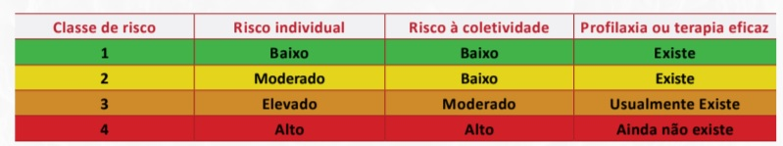
CLASSIFICAÇÃO DE RISCO

Slide 24
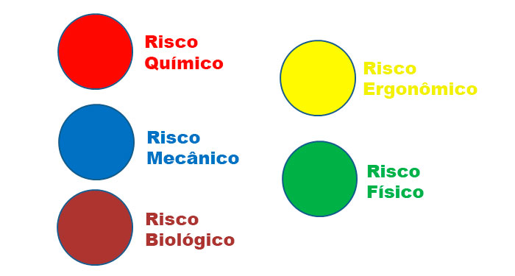
CORES MAPA RISCO

Slide 25
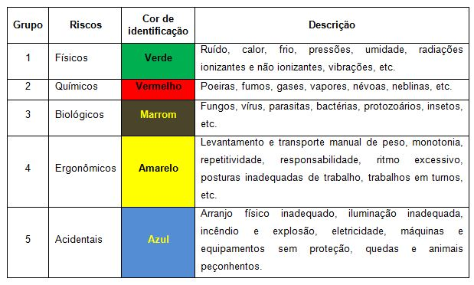

Slide 26
OBJETIVO
O Objetivo dessa classificação é universalizar os riscos, de modo que um mesmo grupo e cor seja identificável em qualquer empresa, fábrica ou indústria facilitando a memória e a vida dos funcionários

Slide 27
DEFINIÇÕES BÁSICAS APLICADAS A BIOSSEGURANÇA
Agentes Ambientais: são elementos ou substâncias presentes nos diversos ambientes humanos que, quando encontrados acima dos limites toleráveis podem causar danos a saúde das pessoas
Agentes Biológicos: São introduzidos nos processos de trabalho pela utilização de seres vivos, como parte integrante do processo produtivo, tais como vírus, bacilos, bactérias, etc, potencialmente nocivos aos seres humanos.

Slide 28
DEFINIÇÕES BÁSICAS APLICADAS A BIOSSEGURANÇA
Agentes Ergonômicos: São riscos introduzidos no processo de trabalho por agentes ( máquinas, métodos etc) inadequados as limitações dos seus usuários
Agentes Físicos: São os riscos gerados pelos agentes que tem capacidade de modificar as características físicas do ambiente
Agentes mecânicos: são os riscos gerados pelos agentes que mantém o contato físico direto com a vítima, para manifestar a sua nocividade,
Agentes químicos: São as substâncias, compostos ou produtos que possam penetrar no organismo pela via respiratória, nas formas de poeira, névoas, neblinas, gases,

Slide 29
DEFINIÇÕES BÁSICAS APLICADAS A BIOSSEGURANÇA
Água Estéril: é aquela que sofreu tratamento físico com a finalidade de eliminar qualquer tipo de vida microbiana ali presente
Água Tratada: é aquela que sofreu tratamento físico ou químico com a finalidade de remover impurezas, germes patogênicos
Anti-Sépsia: é a eliminação de forma vegetativas de bactérias patogênicas de um tecido vivo

Slide 30
Limpeza: Remoção da sujidade de qualquer superfície, reduzindo o número de microrganismos presentes, deve ser realizado antes da desinfecção e esterilização
Desinfecção: Processo que elimina microrganismos patogênicos de seres inanimados, sem atingir necessariamente os esporos, pode ser de alto n

Slide 31
Artigo: compreendem instrumentos de natureza diversa, tais como talheres, louças comadres,papagaios e etc. acessórios e equipamentos de outros
Artigo Crítico- é todo instrumento perfuro-cortante, que penetra em tecidos, e entra em contato com sangue e secreções.
Artigo Descartável- é o produto que após o uso perde as suas características originais, não devem ser reutilizados e nem reprocessados.
Artigo- Não Crítico- é todo artigo destinado a contato com a pele integra do paciente/ trabalhador

Slide 32
Artigo semi-critico: é todo artigo que entra em contato com a pele e mucosa integras.
Assepsia: conjunto de medidas tomadas, para impedir que determinado meio seja contaminado
EPI: equipamento de proteção individual, que compõe, máscara, luva, touca, etc.
Limpeza ou Higiêne: é a retirada da sujidade de qualquer superfície é feita por: Fricção mecânica- água e sabão
Máquinas de limpeza com jatos de água quente ou detergentes

Slide 33
Desinfecção: é a eliminação de fungos, bactérias e vírus, porém não seus esporos, mediante a aplicação de agentes químicos sendo usados:
Hipoclorito de sódio a 0,5%
Alcool etílico a 70%
Formaldeido a 4%

Slide 34
Esterilização: é o método de eliminação de todos os vírus, fungos e bactérias presentes no instrumental, inclusive os esporos.
Autoclave 127º C por 30 min
Estufa ou forno de pasteur 170ºC por 120 min

Slide 35
RISCO/PERIGO
Risco, é aquele que tem como prevenir e deve ser sempre realizado. O risco é o resultado ou a consequência do perigo, não existiriam riscos se não existisse perigo.
Perigo: é aquele que é desconhecido ou ainda mal conhecido. É uma condição ou um conjunto de circunstancias que tem o potencial de causar ou contribuir para uma lesão ou morte.

Slide 36
RISCO E PERIGO EXEMPLO.
PEDESTRE ATRAVESSANDO A RUA:
Perigo: (atravessar a rua)
Risco: ( atravessar fora da faixa)

Slide 37
DE ONDE VEM A FALTA DE CONHECIMENTO?
Instrução inadequada;
Supervisão Inefeciente
Práticas Inadequadas;
Mau uso de EPI
Trabalho falho
Não observação das normas.

Slide 38
RISCO FISICO
Situações que colocam o trabalhador em risco de vulnerabilidade:
Piso escorregadio
Iluminação do ambiente
Conforto térmico
Radiação solar

Slide 39
RISCO QUÍMICO
Riscos associados a substâncias químicas que oferecem perigo a vida dos trabalhadores, que podem estar trabalhando direta ou indiretamente com elas:
Substâncias inflamáveis- álcool, gasolina, querosene
Substâncias explosivas: pólvora
Substâncias corrosivas: soda, ácidos e bases fortes
Fumaça: fuligem de escapamento de carro, borracha;

Slide 40
RISCO ERGONOMICO
É Todo fator que possa interferir nas características do trabalhador, causando desconforto ou afetando a sua saúde
Levantamento de peso
Ritmo excessivo de trabalho
Monotomia, repetitividade
Postura inadequada de trabalho;

Slide 41
RISCO DE ACIDENTE
Qualquer fator que coloque o trabalhador em situação de vulnerabilidade, e possa afetar seu bem estar físico, e psíquico
Maquinas e equipamentos sem proteção
Probabilidade de incêndio e explosão
Armazenamento inadequado

Slide 42
EPI’S
NR 6 MINISTÉRIO DO TRABALHO Para os fins de aplicação desta Norma Regulamentadora - NR, considera-se Equipamento de Proteção Individual - EPI, todo dispositivo ou produto, de uso individual utilizado pelo trabalhador, destinado à proteção de riscos suscetíveis de ameaçar a segurança e a saúde no trabalho
O equipamento de proteção individual, de fabricação nacional ou importado, só poderá ser posto à venda ou utilizado com a indicação do Certificado de Aprovação - CA, expedido pelo órgão nacional competente em matéria de segurança e saúde no trabalho do Ministério do Trabalho e Emprego.

Slide 43
EPI-S
A empresa é obrigada a fornecer aos empregados, gratuitamente, EPI adequado ao risco, em perfeito estado de conservação e funcionamento, nas seguintes circunstâncias: a) sempre que as medidas de ordem geral não ofereçam completa proteção contra os riscos de acidentes do trabalho ou de doenças profissionais e do trabalho;
b) enquanto as medidas de proteção coletiva estiverem sendo implantadas; e
c) para atender a situações de emergência

Slide 44
Cabe ao empregador quanto ao EPI:
a) adquirir o adequado ao risco de cada atividade;
b) exigir seu uso;
c) fornecer ao trabalhador somente o aprovado pelo órgão nacional competente em matéria de segurança e saúde no trabalho;
d) orientar e treinar o trabalhador sobre o uso adequado, guarda e conservação;
e) substituir imediatamente, quando danificado ou extraviado;
f) responsabilizar-se pela higienização e manutenção periódica; e,
g) comunicar ao MTE qualquer irregularidade observada.
h) registrar o seu fornecimento ao trabalhador, podendo ser adotados livros, fichas ou sistema eletrônico.

Slide 45
Cabe ao empregado quanto ao EPI:
a) usar, utilizando-o apenas para a finalidade a que se destina;
b) responsabilizar-se pela guarda e conservação;
c) comunicar ao empregador qualquer alteração que o torne impróprio para uso; e,
d) cumprir as determinações do empregador sobre o uso adequado.

Slide 46
LUVAS
O uso de luvas não substitui a necessidade de lavar as mãos, porque as luvas podem ter pequenos orifícios inaparentes ou danificar-se durante o uso, podendo contaminar as mãos quando removidas. O profissional deve:
Usar luvas de látex sempre que houver chance de contato com sangue, fluidos do corpo, dejetos, trabalho com microrganismos e animais de laboratório
Usar luvas de PVC para manuseio de citostáticos (mais resistentes, porém menos sensibilidade ao tato)
Lavar instrumentos, roupas, superfícies de trabalho sempre usando luvas
Não usar luvas fora da área de trabalho, não abrir portas nem atender telefone;
Luvas usadas para limpeza devem permanecer 12 horas em solução de Hipoclorito de Sódio a 0,1% (1g/l de cloro livre = 1000 ppm). Verificar a integridade das luvas após a desinfecção;
Nunca reutilizar as luvas. Descartá-las de forma segura.

Slide 47
JALECO
Os vários tipos de jaleco são usados para fornecer uma barreira de proteção e reduzir a oportunidade de transmissão de microrganismos
Previne a contaminação das roupas do profissional, protegendo a pele da exposição a sangue e fluidos corpóreos, salpicos e derramamentos de materiais infectados.
São de uso constante;
Devem sempre ser de mangas longas, confeccionados em algodão ou fibra sintética (não inflamável);
Os descartáveis devem ser resistentes e impermeáveis
Jalecos nunca devem ser colocados no armário onde são guardados objetos pessoais;
Uso de jaleco é permitido somente nas áreas de trabalho. Nunca em refeitórios, escritórios, bibliotecas, ônibus, etc
É proibido o uso de jalecos em elevadores, corredores, salas de aula, toaletes e outros locais públicos. Este permanece no ambiente técnico, em cabides ou vestiários específicos.

Slide 48
GORRO/TOUCA
O uso do gorro evita a queda dos cabelos (que representam uma importante fonte de infecção, já que podem conter inúmeros microrganismos), na área do procedimento
Além disso, o gorro oferece uma barreira mecânica para a possibilidade de contaminação dos cabelos, através de secreções que possam “espirrar”, além de evitar que microorganismos possam colonizar os cabelos do profissional. É uma medida de segurança e de higiene, tanto para o profissional quanto para o cliente, que também deverá utilizá-lo. O profissional deve prender os cabelos sem deixar mechas aparentes, de forma que o gorro cubra todo o cabelo e orelhas. Ao retirar o gorro, o mesmo deve ser puxado pela parte superior central e descartado no lixo, devendo ser trocado entre os atendimentos sempre que houver necessidade, devido ao suor e às sujidades. Gorros descartáveis não devem ser guardados, pois representam um meio bastante propício à proliferação de bactérias.

Slide 49
MÁSCARA
A máscara representa uma importante forma de proteção das mucosas da boca e do nariz, contra a ingestão ou inalação de microrganismos. Representa também a mais importante medida de proteção das vias superiores contra os microrganismos presentes durante a fala, tosse ou espirro. Devem ser sempre utilizadas no atendimento de todos os clientes e são obrigatoriamente descartáveis. Devem apresentar boa qualidade de filtração e ser seguras durante duas horas de uso.

Slide 50
Devem ser confortáveis;
Ter boa adaptação aos contornos faciais
Não tocar lábios e a ponta do nariz;
Não irritar a pele;
Não provocar embaçamento dos óculos;
Ter boa capacidade de filtração
Ser descartáveis.

Slide 51
ÓCULOS DE PROTEÇÃO
Os óculos, assim com as máscaras, também representam uma barreira de proteção de transmissão de infecções. Devem ser usados para evitar que sangue, exsudatos (como pus ou secreções como saliva), atinjam os olhos do profissional durante o atendimento, visto que a conjuntiva do olho apresenta menor barreira de proteção, que a pele. Devem ser colocado após a máscara, ficando posicionado sobre a mesma.
Quando os óculos apresentarem sujidades, devem ser lavados com sabonetes líquidos germicidas ou soluções anti-sépticas, enxaguados e enxugados com toalha de papel.

Slide 52
Equipamentos de Proteção Coletiva (EPC)
Equipamentos de Proteção Coletiva (EPC) são equipamentos utilizados para proteção de segurança enquanto um grupo de pessoas realiza determinada tarefa ou atividade.
Esses equipamentos não são necessariamente de proteção de um coletivo, muitas vezes, são apenas de uso coletivo, como por exemplo, uma máscara de solda ou um cinto de segurança para alturas
O equipamento de proteção coletiva protege todos ao mesmo tempo, pois todos observam, usam ou são beneficiados

Slide 53
Enclausuramento acústico de fontes de ruído;
Ventilação dos locais de trabalho
Proteção de partes móveis de máquinas;
Exaustores para gases e vapores;
Tela / grade para proteção de polias, peças ou engrenagens móveis;
Ar-condicionado/aquecedor para locais frios;
Placas sinalizadoras;
Avisos, Sinalizações;
Corrimão;
Fitas antiderrapantes de degrau de escada;

Slide 54
DERMATITES DE CONTATO E SEGURANÇA DE PRODUTOS COSMÉTICOS
A dermatite de contato (ou eczema de contato) é uma reação inflamatória na pele decorrente da exposição a um agente capaz de causar irritação ou alergia.
Irritativa/ Alérgica

Slide 55
Irritativa: causada por substâncias ácidas ou alcalinas, como sabonetes, detergentes, solventes ou outras substâncias químicas. Pode aparecer na primeira vez em que entramos em contato com o agente causador, o que ocorre com um grande número de pessoas. As lesões da pele geralmente são restritas ao local do contato.
Alérgica: surge após repetidas exposições a um produto ou substância. Depende de ações do sistema de defesa do organismo, e por esse motivo pode demorar de meses a anos para ocorrer, após o contato inicial. Essa forma de dermatite de contato aparece, em geral, pelo contato com produtos de uso diário e frequente, como perfumes, cremes hidratantes, esmaltes de unha e medicamentos de uso tópico, entre outros.
Fotossensibilização

Slide 56
Plantas;
Metais: níquel ou outros presentes em bijuterias, relógios e adornos de roupas ou calçados;
Medicamentos tópicos: antibióticos, anestésicos e antifúngicos;
Cosméticos: perfumes, xampus, condicionadores, cremes hidratantes e esmaltes de unhas;
Roupas e tecidos sintéticos;
Detergentes e solventes;
Adesivos;
Cimento, óleos, graxas e tinta de parede.

Slide 57
fabricação e a comercialização de cosméticos pelas empresas são regulamentadas e fiscalizadas pela Agência Nacional de Vigilância Sanitária (Anvisa),de modo a garantir a maior segurança possível dos produtos a serem utilizados;

Slide 58
SINTOMAS
Os sintomas são variáveis e dependem da causa: ardor ou queimação até intensa coceira (prurido). As reações alérgicas podem ocorrer repentinamente ou meses após a exposição a uma substância, o que pode dificultar na descoberta do agente causador da alergia ou irritação
A dermatite alérgica, muitas vezes, provoca uma erupção vermelha no(s) local(is) no qual a substância entrou em contato. A reação alérgica surge de 24 a 48 horas após a exposição. A lesão pode ser vermelha, inchar e apresentar pequenas bolhas; ser quente; ou formar crostas espessas.
dermatite irritante, os sintomas são mais discretos, com pouca coceira e sensação de dor e queimação. Ela torna a pele seca, vermelha e áspera, sendo que fissuras podem se formar no local. As mãos são um local comum da dermatite de contato. Vários agentes podem ser os causadores, como produtos de limpeza, cosméticos (cremes e loções hidratantes).

Slide 59
As mãos, são frequentemente afetadas em atividades profissionais, como cabeleireiros, auxiliares de limpeza e pedreiros.

Slide 60
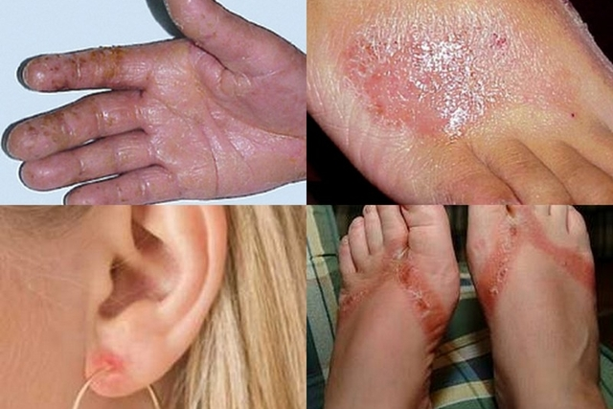
DERMATITE DE CONTATO

Slide 61
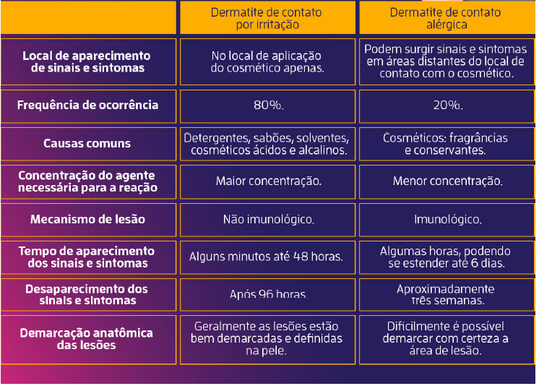

Slide 62
COSMÉTICOS
Com a variedade de cosméticos presentes no mercado, faz com que o consumidor busque cada vez mais novidades e marcas diferenciadas, sem ter conhecimento sobre formulações, e ao utilizar o produto, pode estar sujeito a possíveis reações, muitas vezes causadas por substâncias presentes nos cosméticos
Alterações mais frequentes no organismo são as alergias, essas são classificadas como reações imunológicas de sensibilização perante a uma determinada substância
Toda substância em maior ou menor grau, tem capacidade de provocar uma reação alergica

Slide 63
A principal forma é o eczema
Reação inflamatória não infecciosa da pele
Aparece em forma de erupção aguda com formação de vesículas

Slide 64
IRRITANTE/ALÉRGICA
Para diferenciar dermatite alérgica de irritação devemos entender que:
Sintomas similares
Processo irritante há uma resposta inflamatória LOCAL não imunológica
Pode aparecer após uma única exposição a substância causadora

Slide 65
Na dermatite alérgica,
Resposta imunológica que induz a produção de anticorpos devido contato prévio com o agente alergênico, ocorre em indivíduos com pré disposição as substâncias irritantes

Slide 66
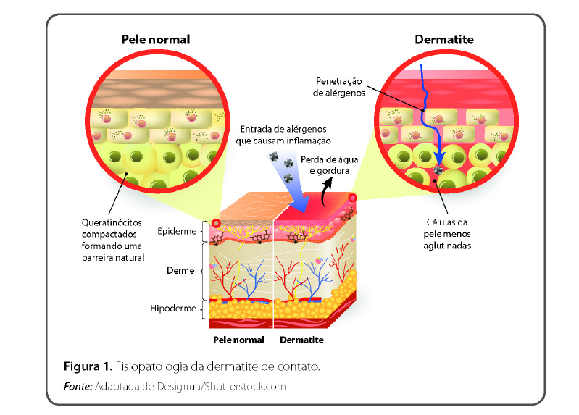

Slide 67
DERMATITE DE CONTATO POR IRRITAÇÃO
Representa 80% das dermatites
Provocada por agressão química, por meio de contato direto com a pele
Causando lesão no tecido
Processo inflamatório no local

Slide 68
Sinais e sintomas comuns:
Dor,
Aumento da temperatura local
Edema e eritema
Aumento do fluxo sanguíneo local
Aumento do infiltrado celular
Formação de bolhas
Sinais e sintomas semelhantes aos de queimadura

Slide 69
POR QUE APARECEM ESSES SINAIS E SINTOMAS?

Slide 70
CARACTERÍSTICAS IMPORTANTES
Sinais e sintomas se restringem a área de contato
Não afetam áreas distantes da região de aplicação dos cosméticos

Slide 71
SUBSTÂNCIAS PRESENTES EM COSMÉTICOS
Ácidos e bases fortes
Álcoois
Xampus,
Sabonetes
Cremes depilatórios
Podem atuar como agentes agressores, desencadeando dermatite de contato por irritação.

Slide 72
DCI- AGUDA
Nas dermatites por irritação AGUDA, os sintomas surgem imediatamente após a exposição
Pele é exposta a alta concentração do produto
Exemplo (ácidos)

Slide 73
DCI-AGUDA
Sintomas:
edema, eritema, e formação de vesículas, logo após a formação de crostas e descamação da pele (fase subaguda)

Slide 74
DCI-CRÔNICA
Exposto ao cosmético em baixas concentrações repetidamente
Provoca efeito cumulativo
Surgimento dos sintomas a longo prazo

Slide 75
DCI-CRÔNICA
Exemplo: uso diário de sabão, detergentes etc
Local mais acometido são as mãos devido ao uso diário de

